Slide 1


Silvio Luis
TUPLAS

Slide 2


TUPLAS
Silvio Luis
Vamos ver agora um novo tipo de sequência, um outro tipo de sequência padrão na linguagem:
a tupla (tuple).
Uma tupla consiste em uma sequência de valores separados por vírgulas, podendo ser vista como lista em Python, com a diferença de ser imutável (assim como strings).
Sintaxe:
Tupla = ()

Slide 3
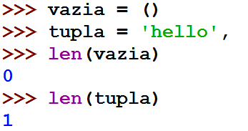
TUPLAS
Silvio Luis
Uma das grandes utilidades das Tuplas é para a representação de valores constante, aleḿ disso elas podem ser usadas de diversas formas: pares ordenados (x, y), registros de funcionário extraídos uma base de dados, etc.
Um ponto interessante é a criação de tuplas contendo 0 ou 1 itens: a sintaxe usa certos truques para acomodar estes casos. No caso das Tuplas vazias, um par de parênteses vazios é o necessário para construí-la; uma tupla unitária é construída por um único valor e uma vírgula entre parênteses (não basta colocar um único valor entre parênteses). Um pouco estranho, mas é assim que funciona:

Slide 4
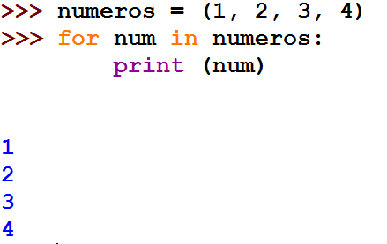
TUPLAS
Silvio Luis
As tuplas também suportam acesso aos valores através dos índices e maior parte das operações das listas, como fatiamento. Podemos utilizá-las também com o for:

Slide 5
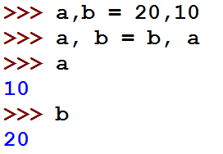
TUPLAS
Silvio Luis
Python também permite operações chamadas de empacotamento e desempacotamento. O empacotamento acontece como no exemplo: t = 12345, 54321, 'python!'.
Os valores 12345, 54321, 'python!' são empacotados na tupla t.
Já o desempacotamento acontece como neste caso:
a, b = 10, 20.
Para funcionar, é necessário que a lista de variáveis do lado esquerdo tenha o mesmo comprimento da sequência à direita.
Sendo assim, a atribuição múltipla é um caso de empacotamento de tupla e desempacotamento de sequência. Ainda é possível fazer trocas rapidamento dos valores das variáveis:

Slide 6
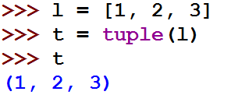
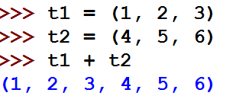
TUPLAS
Silvio Luis
Também podemos criar tuplas a apartir de listas, usando a função
Tuple()
Mesmo que não possamos fazer alterações na tupla depois de criá-la, podemos concatená-las... mas saiba que isso gera novas tuplas:

Slide 7
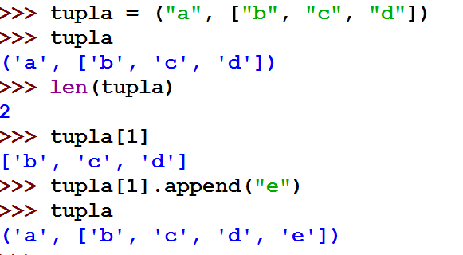
TUPLAS
Silvio Luis
IMPORTANTE: Tuplas podem conter objetos que podem ser alterados, mas as alterações nesses objetos não são consideradas mudanças na tupla em si, como no exemplo:

Slide 8
TUPLAS
Silvio Luis
Vamos praticar!
1 - O objetivo desse exercício é experimentar a função type. Faça uma função que receba uma tupla de três elementos como parâmetro, e retorne duas tuplas, sendo que a primeira deve conter apenas os elementos da tupla de entrada que forem do tipo string, e a segunda os elementos da tupla de entrada que sejam dos tipos inteiro ou float.
2 - Escreva uma função opera que recebe uma tupla com uma string e dois números; se a string for 'SOMA', retorna a soma dos dois números, se for 'MULT', retorna a multiplicação, se for 'DIV', retorna a divisão, se for 'SUB', retorna a subtração, se não for nenhuma das anteriores retorna None.

Slide 9

Obrigado!
Bons estudos

